Slide 1
Modelos de Linguagem e N-gramas
Introdução NLP e IR Alexandre Rademaker
(agradecimentos ao Thiago Castro Ferreira)

Slide 2
Ano passado eu morri, mas este ano eu não _______ .
vivo
morro
como
corro
Dado o contexto, qual a palavra mais provável?

Slide 3
Ano passado eu morri, mas este ano eu não _______ .
vivo
morro
como
corro
Sujeito de Sorte - Belchior (1976)

Slide 4
Eu no supermercado de bicicleta vou.
vs.
Eu vou de bicicleta no supermercado.
Qual a sentença mais provável?

Slide 5
Eu no supermercado de bicicleta vou.
vs.
Eu vou de bicicleta no supermercado.

Slide 6
Poderoso você se tornou, o lado negro eu sinto em você.
vs.
Você se tornou poderoso, eu sinto o lado negro em você.
Qual a sentença mais provável?

Slide 7
Poderoso você se tornou, o lado negro eu sinto em você.
vs.
Você se tornou poderoso, eu sinto o lado negro em você.
Mestre Yoda escolheria a primeira :-)

Slide 8
Ouviram do Ipiranga as margens plácidas de um povo heróico o brado retumbante.
vs
As margens plácidas do Ipiranga ouviram um brado retumbante de um povo heróico.
Qual a sentença mais provável?

Slide 9
Questão
Como ensinar um computador a definir as chances de uma palavra ou texto?

Slide 10
Cálculo de Probabilidades
Em Processamento de Língua Natural, um computador pode definir as chances de uma palavra ou texto através do cálculo de probabilidades:
P(w₅ | w₁, w₂, w₃, w₄ )
Qual a probabilidade de uma palavra w₅ dada a sequência de palavras w₁, w₂, w₃, w₄?
P(w₁, w₂, w₃, w₄, w₅ )
Qual a probabilidade de um texto composto pela sequência de palavras w₁, w₂, w₃, w₄, w₅?

Slide 11
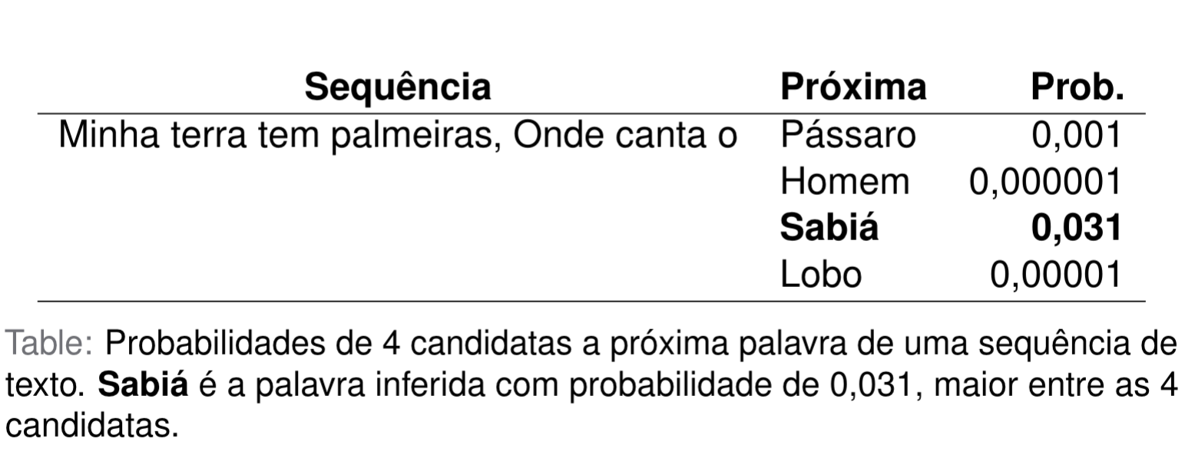
Probabilidade da Próxima Palavra
Aplicações de geração de texto produzem palavra por palavra a partir de suas probabilidades com base na sequência já gerada:

Slide 12
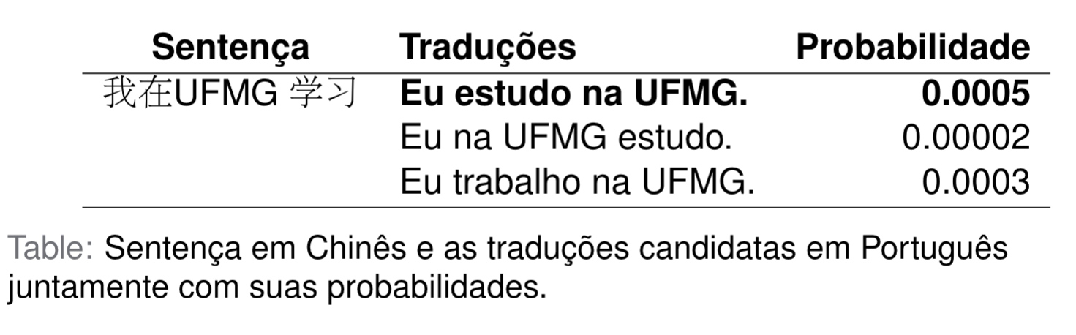
Probabilidade da Sentença
Aplicações como Máquinas de Tradução definem a melhor tradução para uma sentença com base na probabilidade de cada tradução candidata.

Slide 13
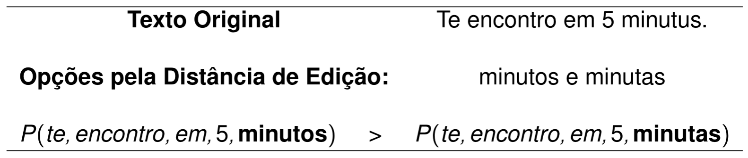
Probabilidade da Sentença
Aplicações para correção de erros ortográficos também podem ser baseadas na probabilidade de sentenças:

Slide 14
Modelo de Linguagem
Nome dado para modelos computacionais que inferem a probabilidade de uma sequência de palavras.
Utilizado para prever a próxima palavra dada uma sequência
P(w₅ | w₁, w₂, w₃, w₄ )
Utilizado para prever a ocorrência de uma sequência de palavras (sentença, texto, etc.)
P(w₁, w₂, w₃, w₄, w₅ )

Slide 15
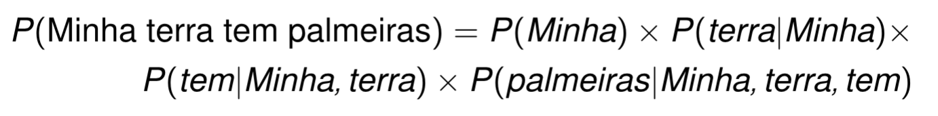
Regra da Cadeia
Definição: A probabilidade de uma sentença pode ser estimada através da regra da cadeia, i.e., a multiplicação das probabilidades de cada palavra, estimada com base nas palavras anteriores:
Exemplo:

Slide 16
Estimando Probabilidades
Baseado num corpus com muitas sentenças, podemos estimar as probabilidades fazendo a contagem das sequências.
Exemplo:

Slide 17
Estimando Probabilidades
Baseado num corpus com muitas sentenças, podemos estimar as probabilidades fazendo a contagem das sequências.
Exemplo:
Problema: Por maior que seja o córpus utilizado, muitas sequências longas não serão encontradas, resultando numa probabilidade de valor 0. Isso não é bom...

Slide 18
Propriedades de Markov
História:
Em 1913, Andrei Markov utilizou a cadeia de Markov para prever se, dada uma sequência do livro "Eugene Onegin'', de Alexandre Pushkin, o próximo caractere era uma vogal ou consoante.
Cadeia de Markov:
Popularmente chamada de N-gramas, assume que a próxima palavra pode ser prevista com um pequeno conjunto de palavras prévias da sequência:

Slide 19
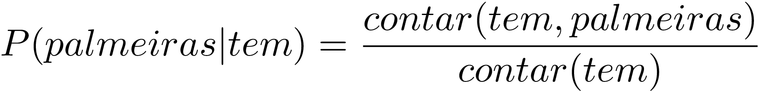
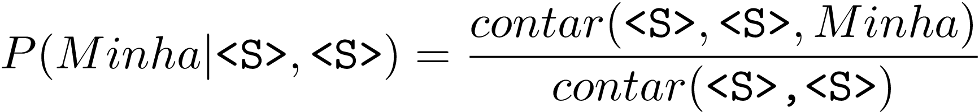
N-gramas
Comumente, o cálculo de probabilidade da próxima palavra é feito com bigramas (sequência de 2 palavras) ou trigramas (sequência de 3 palavras)
Contudo, 4gramas, 5gramas, Ngramas podem ser utilizados.
Marcadores de início e fim de sentença devem ser utilizados.
Bigrama:
Trigrama:

Slide 20
Desafio
no meio do caminho tinha uma pedra
tinha uma pedra no meio do caminho
tinha uma pedra
no meio do caminho tinha uma pedra
Quantos unigramas existem no trecho do poema "No Meio do Caminho" de Carlos Drummond de Andrade ao lado?

Slide 21
Desafio
no meio do caminho tinha uma pedra
tinha uma pedra no meio do caminho
tinha uma pedra
no meio do caminho tinha uma pedra
Quantos unigramas existem no trecho do poema "No Meio do Caminho" de Carlos Drummond de Andrade ao lado?
no
meio
do
caminho
tinha
uma
pedra
Resposta: 7

Slide 22
Desafio
no meio do caminho tinha uma pedra
tinha uma pedra no meio do caminho
tinha uma pedra
no meio do caminho tinha uma pedra
Qual a probabilidade dos unigramas abaixo no trecho do poema ao lado?
no
meio
do
caminho
tinha
uma
pedra

Slide 23
Desafio
no meio do caminho tinha uma pedra
tinha uma pedra no meio do caminho
tinha uma pedra
no meio do caminho tinha uma pedra
Qual a probabilidade dos unigramas abaixo no trecho do poema ao lado?
Unigrama | Cálculo | Resultado
P( no ) | 3 ÷ 24 | 0,125
P( meio ) | 3 ÷ 24 | 0,125
P( do ) | 3 ÷ 24 | 0,125
P( caminho ) | 3 ÷ 24 | 0,125
P( tinha ) | 4 ÷ 24 | 0,17
P( uma ) | 4 ÷ 24 | 0,17
P( pedra ) | 4 ÷ 24 | 0,17

Slide 24
Desafio
No meio do caminho tinha uma pedra
Tinha uma pedra no meio do caminho
Tinha uma pedra
No meio do caminho tinha uma pedra
Quantos bigramas existem no trecho do poema "No Meio do Caminho" de Carlos Drummond de Andrade ao lado?

Slide 25
Desafio
no meio do caminho tinha uma pedra
tinha uma pedra no meio do caminho
tinha uma pedra
no meio do caminho tinha uma pedra
Quantos bigramas existem no trecho do poema "No Meio do Caminho" de Carlos Drummond de Andrade ao lado?
(<s>, no), (no, meio), (meio, do), (do, caminho), (caminho, tinha), (tinha, uma), (uma, pedra), (pedra, </s>), (<s>, tinha), (pedra, no), (caminho, </s>)
Resposta: 11

Slide 26
Desafio
no meio do caminho tinha uma pedra
tinha uma pedra no meio do caminho
tinha uma pedra
no meio do caminho tinha uma pedra
Qual a probabilidade dos bigramas abaixo no trecho do poema ao lado?
(<s>, no), (no, meio), (meio, do), (do, caminho), (caminho, tinha), (tinha, uma), (uma, pedra), (pedra, </s>), (<s>, tinha), (pedra, no), (caminho, </s>)

Slide 27
Desafio
Bigrama | Cálculo | Resultado
P( no | <s> ) | 2 ÷ 4 | 0,5
P( meio | no ) | 3 ÷ 3 | 1
P( do | meio ) | 3 ÷ 3 | 1
P( caminho | do ) | 3 ÷ 3 | 1
P( tinha | caminho ) | 2 ÷ 3 | 0,67
P( uma | tinha ) | 4 ÷ 4 | 1
P( pedra | uma ) | 4 ÷ 4 | 1
P( </s> | pedra ) | 3 ÷ 4 | 0,75
P( tinha | <s> ) | 2 ÷ 4 | 0,5
P( no | pedra ) | 1 ÷ 4 | 0,25
P( </s> | caminho ) | 1 ÷ 3 | 0,34
no meio do caminho tinha uma pedra
tinha uma pedra no meio do caminho
tinha uma pedra
no meio do caminho tinha uma pedra
Qual a probabilidade dos bigramas no trecho do poema?

Slide 28
Desafio
no meio do caminho tinha uma pedra
tinha uma pedra no meio do caminho
tinha uma pedra
no meio do caminho tinha uma pedra
De acordo com os bigramas computados, qual a probabilidade do verso abaixo?
<s> tinha uma pedra </s>

Slide 29
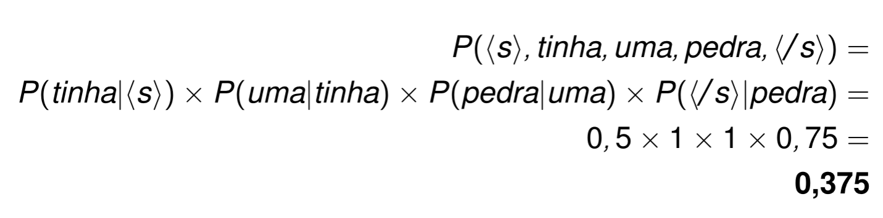
Desafio
no meio do caminho tinha uma pedra
tinha uma pedra no meio do caminho
tinha uma pedra
no meio do caminho tinha uma pedra
De acordo com os bigramas computados, qual a probabilidade do verso abaixo?
<s> tinha uma pedra </s>

Slide 30
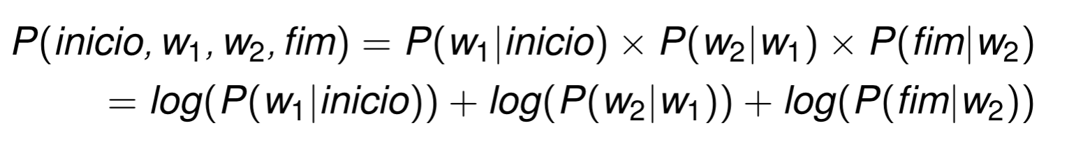
Dica
A medida que o número de palavras cresce numa sequência, sua probabilidade tende a zero.
Para evitar extrapolar o número de casas decimais de uma variável flutuante em Python, probabilidades podem ser calculadas pela soma de seus logaritmos.

Slide 31
Implementação em Python
Definir e carregar um córpus de texto para cálculo das probabilidades
Aula 10.1: Leitura e Escrita de Arquivos (Curso de Python)
Tokenizar as sentenças
Aula 2: Segmentação e Padronização de Textos (Curso de PLN)
Inserir os marcadores de início e fim de sentença
Calcular os n-gramas (e.g., bigramas, etc) utilizando o NLTK
Colocar todos os tokens do córpus numa única lista (flatten)
Definir o Vocabulário
Treinar um modelo de linguagem
Vide notebook

Slide 32
Avaliação
Como saber se um modelo de linguagem é bom?
Ou seja, como saber que as probabilidades geradas refletem as chances de um cenário real?

Slide 33
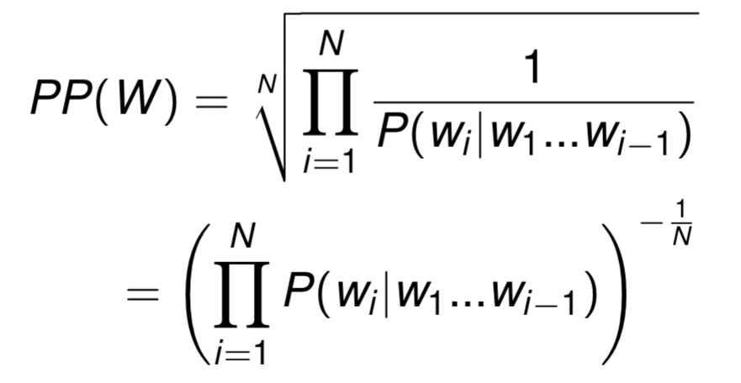
Avaliação
Como saber se um modelo de linguagem é bom?
Ou seja, como saber que as probabilidades geradas refletem as chances de um cenário real?
Resposta:
Cálculo da Perplexidade
Quanto menor a perplexidade, melhor o modelo.

Slide 34
Avaliação: Perplexidade
Definir um córpus de treino e um córpus de teste
Pré-processar os dois corpus
Tokenizar as sentenças, inserir os marcadores de início e fim, calcular os n-gramas
Com o córpus pré-processado de treino:
Definir o vocabulário
Treinar o Modelo de Linguagem
Com o córpus pré-processado de teste:
Calcular a perplexidade no modelo de linguagem treinado

Slide 35
Avaliação: Perplexidade
Definir um córpus de treino e um córpus de teste
Pré-processar os dois corpus
Tokenizar as sentenças, inserir os marcadores de início e fim, calcular os n-gramas
Com o córpus pré-processado de treino:
Definir o vocabulário
Treinar o Modelo de Linguagem
Com o córpus pré-processado de teste:
Calcule a perplexidade no modelo de linguagem treinado
Nunca calcule a perplexidade com o conjunto de treinamento. A avaliação será enviesada

Slide 36
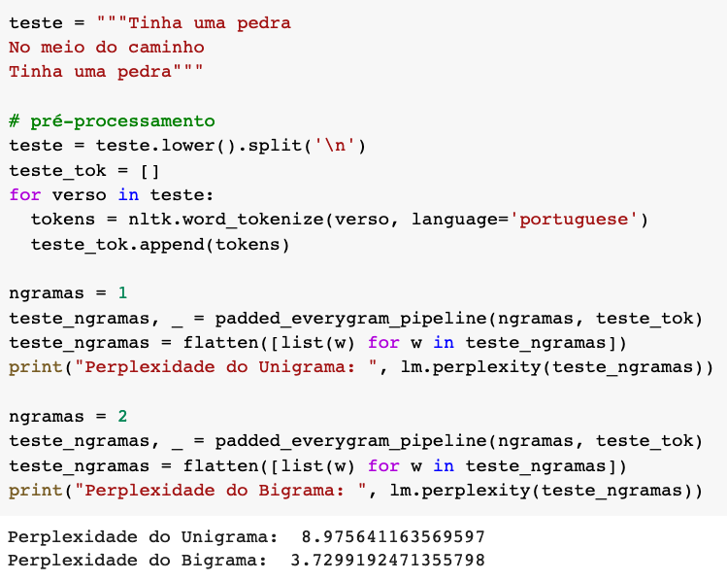
Avaliação: Perplexidade

Slide 37
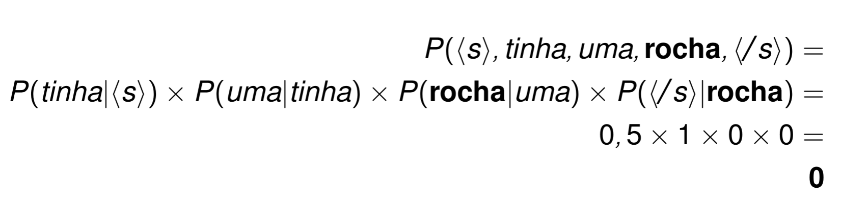
Generalização
Uma palavra fora do vocabulário de treino pode zerar a probabilidade de ocorrência de uma sentença ou conjunto de teste inteiro:

Slide 38
Generalização
 | <s> | no | meio | do | caminho | tinha | uma | pedra | </s>
<s> | 0 | 0,5 | 0 | 0 | 0 | 0,5 | 0 | 0 | 0
no | 0 | 0 | 1 | 0 | 0 | 0 | 0 | 0 | 0
meio | 0 | 0 | 0 | 1 | 0 | 0 | 0 | 0 | 0
do | 0 | 0 | 0 | 0 | 1 | 0 | 0 | 0 | 0
caminho | 0 | 0 | 0 | 0 | 0 | 0,67 | 0 | 0 | 0,25
tinha | 0 | 0 | 0 | 0 | 0 | 0 | 1 | 0 | 0
uma | 0 | 0 | 0 | 0 | 0 | 0 | 0 | 1 | 0
pedra | 0 | 0,25 | 0 | 0 | 0 | 0 | 0 | 0 | 0,75
</s> | 0 | 0 | 0 | 0 | 0 | 0 | 0 | 0 | 0
Veja que grande parte dos bigramas do nosso modelo de linguagem tem probabilidade 0. Isso não é bom.

Slide 39
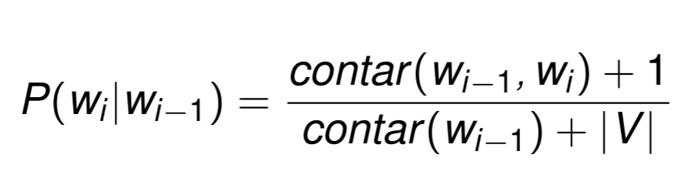
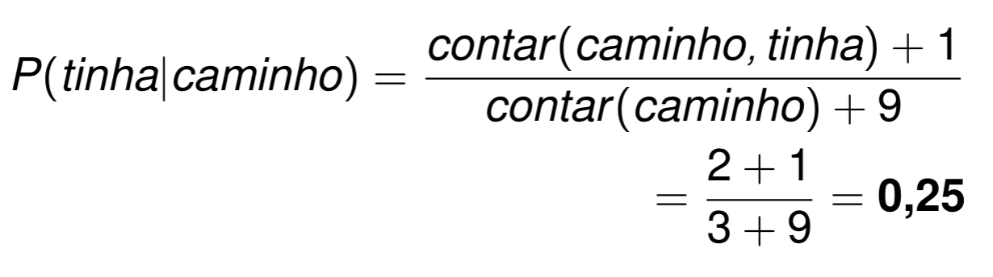
Generalização: Laplace
(Add-1 Smoothing)
Exemplos
No cálculo das probabilidades, passa-se a somar 1 ao numerador e o tamanho do vocabulário ao denominador

Slide 40
Generalização: Laplace
 | <s> | no | meio | do | caminho | tinha | uma | pedra | </s>
<s> | 0,07 | 0,21 | 0,07 | 0,07 | 0,07 | 0,21 | 0,07 | 0,07 | 0,07
no | 0,08 | 0,08 | 0,31 | 0,08 | 0,08 | 0,08 | 0,08 | 0,08 | 0,08
meio | 0,08 | 0,08 | 0,08 | 0,31 | 0,08 | 0,08 | 0,08 | 0,08 | 0,08
do | 0,08 | 0,08 | 0,08 | 0,08 | 0,31 | 0,08 | 0,08 | 0,08 | 0,08
caminho | 0,08 | 0,08 | 0,08 | 0,08 | 0,08 | 0,23 | 0,08 | 0,08 | 0,15
tinha | 0,07 | 0,07 | 0,07 | 0,07 | 0,07 | 0,07 | 0,36 | 0,07 | 0,07
uma | 0,07 | 0,07 | 0,07 | 0,07 | 0,07 | 0,07 | 0,07 | 0,36 | 0,07
pedra | 0,07 | 0,14 | 0,07 | 0,07 | 0,07 | 0,07 | 0,07 | 0,07 | 0,29
</s> | 0,1 | 0,1 | 0,1 | 0,1 | 0,1 | 0,1 | 0,1 | 0,1 | 0,1

Slide 41
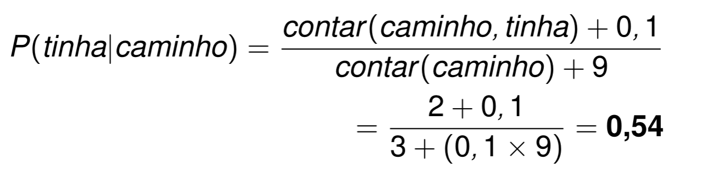
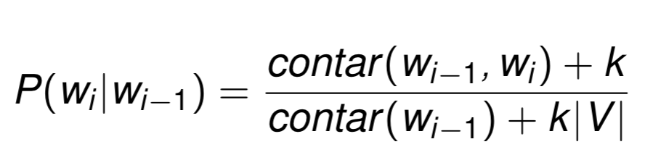
Generalização: Lidstone
(Add-k Smoothing)
Add-1 Smoothing pode inferir com altas chances palavras não-frequentes e com baixas chances palavras frequentes.
Para corrigir o problema, ao invés de 1, pode-se somar um valor menor k (e.g., 0,1) ao numerador e multiplicá-lo ao tamanho do vocabulário no denominador:
Exemplo (k = 0,1)

Slide 42
Exercício 1
ainda que mal pergunte
ainda que mal respondas
ainda que mal te entenda
ainda que mal repitas
Para o trecho do poema "Ainda que mal" ao lado:
Ache todos os bigramas do trecho
Calcule a probabilidade logarítmica de cada bigrama encontrado
Ao estilo da tabela no slide 48, generalize as probabilidades comuns dos bigramas possíveis utilizando o método Lidstone com k=0,1
Com o modelo de linguagem generalizado, calcule a probabilidade comum do verso "ainda que mal insista"
Calcule a perplexidade do modelo de linguagem generalizado utilizando o verso "ainda que mal insista" como conjunto de teste.

Slide 43
Exercício 2
Com base nos conceitos apresentados na Aula e no Colab disponibilizado:
Escolha um conjunto de textos da sua preferência (poemas, letras de música, etc.)
Separe 10% dos textos como conjunto de teste e o restante como conjunto de treinamento
Treine modelos de linguagem explorando diferentes n-gramas (unigrama, bigrama, trigrama, etc.) e métodos de generalização (Laplace vs. Lidstone)
Faça uma análise do melhor modelo de linguagem com base na sua perplexidade no conjunto de teste
Escolha o melhor modelo e gere um texto de até 30 tokens para apresentar na próxima aula

Slide 44
Sumário
Modelos de Linguagem e N-gramas
Cálculo de Probabilidades
Avaliação (Perplexidade)
Métodos de Generalização

